Slide 1
PROCESSAMENTO DE UM SINAL DE AUDIO PARA ELIMINAÇÃO DE FEEDBACK ACÚSTICO
ALUNO: ANDRÉ Heidemann Iarozinski
Professor: Eduardo Parente Ribeiro, Dr.

Slide 2
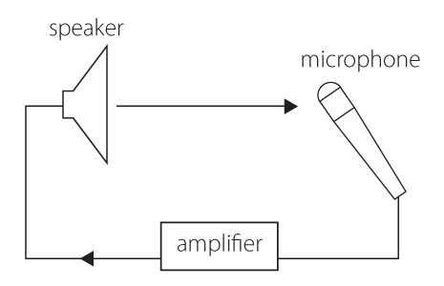
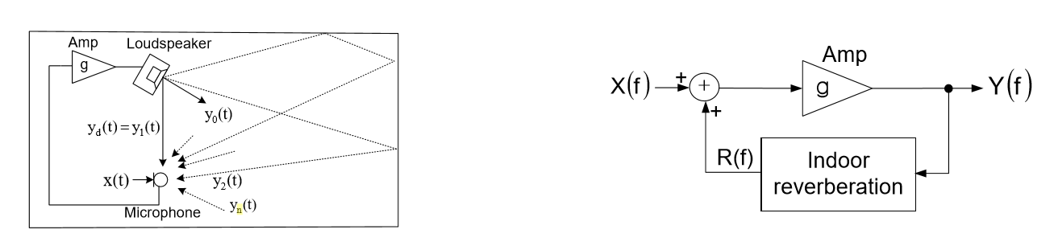
O Feedback Acústico
Mau posicionamento de transdutores, movimentação, temperatura do ambiente, etc...

Slide 3
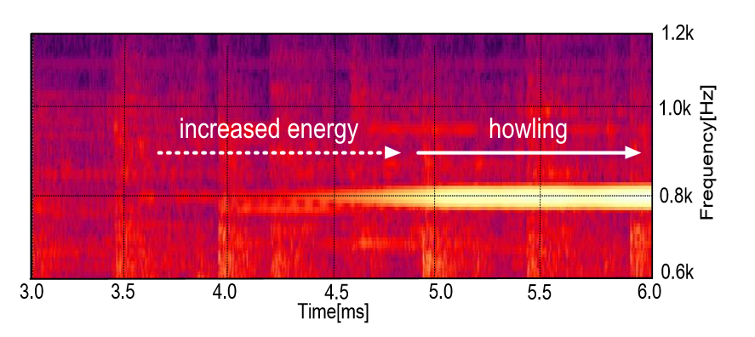

Slide 4
Objetivo e Metodologia
Detectar e eliminar o feedback acústico em um sinal de áudio sem comprometer o espectro “original”.

Slide 5
Objetivo e Metodologia
Quando o fenômeno ocorre, a saída atinge um ganho muito elevado
Variação temporal do espectro do sinal
V(f) = X_atual(f) - X_anterior(f)
V(f) é aleatória com distribuição gaussiana

Slide 6
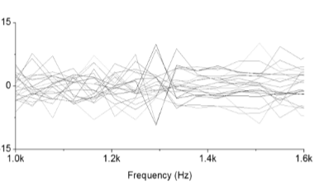
Objetivo e Metodologia
V(f) é aleatória com distribuição gaussiana

Slide 7
Objetivo e Metodologia
Quando o fenômeno ocorre, V(f) diminui consideravelmente na faixa de frequência que está sendo realimentada e o desvio padrão de V(f) tende a zero
Desenvolver um algoritmo no Matlab que detecte um pico na entrada e simultaneamente calcule o desvio padrão de V(f)
Quando ambas as condições forem satisfeitas (Des_V(f)—> 0 e |X(f)|> valor limiar de pico) o feedback acústico será detectado e através de um filtro passa-faixa digital será eliminado

Slide 8
Referências
1 - http://mundoestranho.abril.com.br/materia/o-que-e-microfonia
Acessado em 14/09/2015
2- https://en.wikipedia.org/wiki/Audio_feedback
Acessado em 15/09/2015
3- http://electronics.howstuffworks.com/gadgets/audio-music/question263.htm
Acessado em 16/09/2015
4-https://tectronica.wordpress.com/2015/03/20/entenda-a-importancia-da-equalizacao-no-seu-sistema-de-audio/
Acessado em 16/09/2015
5- http://www.mathworks.com/discovery/audio-signal-processing.html
Acessado em 17/09/2015
6- https://www.youtube.com/watch?v=ie7iREcYBPU
Acessado em 16/09/2015

